Slide 1
Состав числа 9
Выполнила Никитина Н.П.

Slide 2
7
+
2
=
9

Slide 3
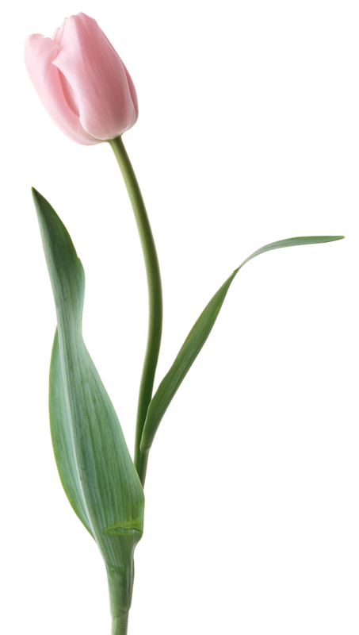
6
+
3
=
9

Slide 4
8
+
1
=
9

Slide 5
5
+
4
=
9

